Slide 1
CHỦ ĐỀ : CHẠY CỰ LY TRUNG BÌNH
Tiết 1+2 : Một số động tác bổ trợ chạy giữa quãng
trong cự ly trung bình

Slide 2
Động tác bổ trợ kỹ thuật chạy giữa quãng

Slide 3
KIẾN THỨC
MỤC TIÊU
1
Thực hiện các động tác bổ trợ kĩ thuật chạy.
2
Làm quen với kĩ thuật chạy giữa quãng.
3
Hình thành được thói quen vận động để phát triển các tố chất

Slide 4
NĂNG LỰC
01
02
- Năng lực chung:
- Năng lực riêng:
+Năng lực tự học và tự chủ
+ Năng lực giao tiếp và hợp tác
+ Năng lực giải quyết vấn đề và sáng tạo:
+ Năng lực chăm sóc sức khoẻ
+ Năng lực vận động cơ bản
+ Năng lực hoạt động thể dục thể thao

Slide 5
Phẩm chất
Tích cực, tự giác trong học tập và vận dụng để rèn luyện thân thể hằng ngày.

Slide 6
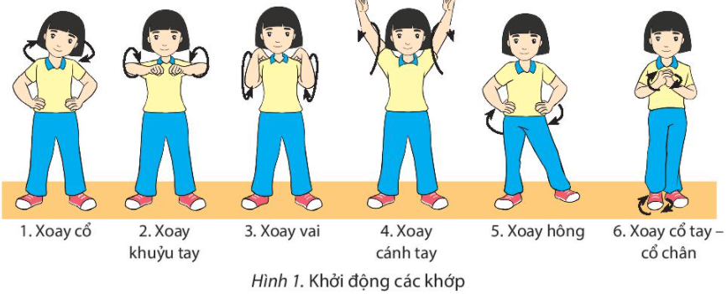
HOẠT ĐỘNG GIẢNG DẠY
A. HOẠT ĐỘNG KHỞI ĐỘNG

Slide 7
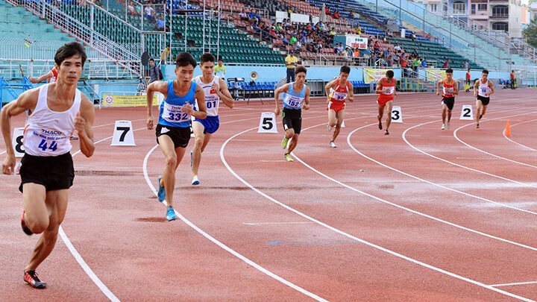
B. HOẠT ĐỘNG HÌNH THÀNH KIẾN THỨC
Chạy cự ly trung bình thuộc một trong những nội dung thi đấu của bộ môn điền kinh, cùng với các nội dung như: chạy cự ly ngắn, chạy cự ly dài, ném lao, đẩy tạ, nhảy cao, nhảy xa… Về quãng đường chạy thì nó thường dài hơn so với chạy nước rút, cũng gần bằng quãng đường của hình thức chạy cự ly dài.
Nội dung chạy cự ly trung bình thường có chiều dài đường chạy từ 500 - 2.000m.
Đối với chạy cự ly trung bình trong Olympic thì quãng đường chạy tiêu chuẩn là 800m và 1.500m.
Bên cạnh đó, nội dung chạy cự ly trung bình còn có thêm chạy tiếp sức 4x100m nam nữ hoặc cả nam và nữ.
Khái niệm chạy cự ly trung bình là gì?

Slide 8
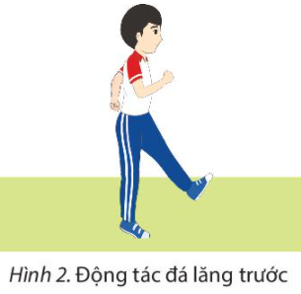
B. HOẠT ĐỘNG HÌNH THÀNH KIẾN THỨC
1. Động tác đá lăng trước
- Chân đá lăng ra trước, chú ý thẳng chân, thân trên hơi ngả ra trước. Hai tay hơi co, đánh phối hợp tự nhiên với chân.

Slide 9
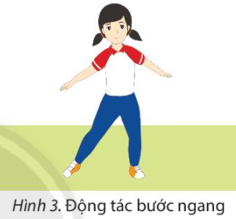
B. HOẠT ĐỘNG HÌNH THÀNH KIẾN THỨC
Hoạt động 2: Động tác bước ngang
- Khi di chuyển sang bên nào thì chân bên đó sẽ bước sang ngang, đồng thời chân còn lại bật nhảy theo. Thân trên thẳng, tay co tự nhiên.

Slide 10
B. HOẠT ĐỘNG HÌNH THÀNH KIẾN THỨC
Hoạt động 3: Động tác bước chéo
- TTCB: Hai chân đứng rộng bằng vai, hai tay buông tự nhiên.
- Bước 1: Chân trái bước sang ngang
- Bước 2: Chân phải bước chéo ra trước.
- Bước 3: Chân trái bước sang ngang
- Bước 4: Chân phải bước chéo ra sau.
- Chân tuần tự thực hiện theo các bước ngang trước, ngang sau. Trong quá trình thực hiện, mắt nhìn thẳng về trước, thân trên thẳng kết hợp với xoay hông theo bước chân, tay vung tự nhiên.

Slide 11
C. HOẠT ĐỘNG LUYỆN TẬP TẠI NHÀ
- Thực hiện các động tác tại chỗ, di chuyển chậm và nhanh dần
+ Luyện tập chạy đá lăng trước, chạy bước ngang, chạy bước chéo.

Slide 12
D. HOẠT ĐỘNG VẬN DỤNG
1) Nêu một số động tác bổ trợ để chạy cự li trung bình
2) Em cùng các bạn thường xuyên động tác bổ trợ để hoàn thiện kĩ thuật chạy.
- HS tiếp nhận nhiệm vụ, thực hiện và vận dụng vào tập luyện ở nhà.

Slide 13
Trò chơi
Chạy nâng cao đùi, đá lăng trước 1 phút
Mục đích: Phát triển sức bến.
Trong thời gian 1 phút xem học sinh nào thực hiện được số lần nhiều nhất.

Slide 14
Củng cố nội dung
Xuống lớp

